Slide 1

Universidad Nacional de Río Negro
Int Partículas, Astrofísica & Cosmología - 2020
Unidad 01 – El modelo estándar
Clase U01 C02 - 2/16
Fecha 12 Ago 2020
Cont Cuántica y relatividad, 1ra parte
Cátedra Asorey
Web https://gitlab.com/asoreyh/unrn-ipac/

Slide 2
Puntos de contacto
  16 encuentros semanales, desde el 03/Ago hasta el 18/Nov
    Google Meet: Miércoles 19 a 23, disponibles en YouTube
    Trabajo en casa: 3 horas semanales
    Google Classroom
    Campus Bimodal UNRN
  Bibliografía
    Depende de la unidad, ver en classroom y aula bimodal
    Apuntes de clase
    Wikipedia

Slide 3
Autoevaluación en línea
Al final de cada semana subiré un cuestionario en línea para ser completado en forma individual
Revisión de los conceptos claves de cada clase
Es un formulario de autoevaluación para que cada uno analice su comprensión de temas claves
Plazo para completarlo: una semana
No tienen nota pero es importante que sean completados, forman parte de la evaluación continua
Habrá 15 autoevaluaciones a lo largo del curso

Slide 4
¿Qué esperan de este curso en relación a...
… sus intereses partículares?
… los conceptos físicos y temas a tratar?
… su rol como docentes?
¿Hay algún tema o temas que les interesaría ver o profundizar?

Slide 5

Contenidos: un viaje en el tiempo y el espacio
Unidad 1
Partículas,
lo más pequeño

Slide 6
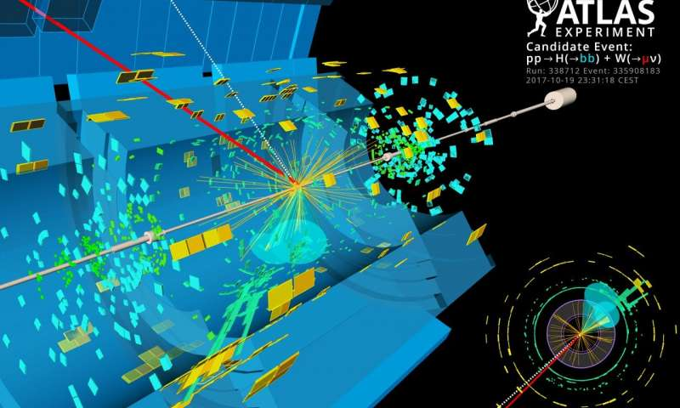
U1:Partículas, lo más pequeño
4 encuentros, del 05/Ago al 26/Ago
Dinámica Relativista.
Física de partículas
  Ley de Planck.
  Partículas fundamentales: leptones, hadrones, bosones mensajeros
El modelo estándar
  Interacciones fundamentales
  Simetrías y leyes de conservación
Trabajo de la unidad: tópicos de física de partículas. Entrega Viernes 04/Sep/2020

Slide 7
Dilatación temporal y Contracción espacial
El lapso de tiempo entre dos eventos no es invariante de un observador a otro en distintos marcos de referencia
La distancia espacial entre dos eventos no es invariante de un observador a otro en distintos marcos de referencia

Slide 8
Tiempo propio
Dado que cada marco de referencia tiene su propio tiempo, podemos definir un marco de referencia adherido a un objeto en movimiento.
El tiempo de ese marco es el tiempo que “percibe” un observador que se mueve junto con el objeto. Llamaremos a este marco “comóvil”.
El tiempo del marco comóvil es el tiempo propio: es independiente de las coordenadas.
Tiempo propio

Slide 9
Resumen hasta aquí
Cantidad de movimiento relativista (correcto siempre):
Energía total y cinética relativista (correcta siempre):
Un nuevo invariante relativista:
Invariante relativista

Slide 10
Así funciona la Naturaleza
La Energía total se conserva
La cantidad de movimiento total se conserva

Slide 11

¿Cuántica + Relatividad?
Del invariante
La relatividad anticipa estados con energía total negativa... → PROBLEMAS
Y encima son infinitos → MÁS PROBLEMAS
Por ejemplo, para la partícula en una caja
los estados están acotados a E>0:

Slide 12
Solución
Dirac (1928) obtiene la versión relativista de la ec. de Schrödinger y observa ese problema
Propone que todos los estados de energía negativa están ocupados
Los electrones obedecen el principio de exclusión de Pauli
Solución
el “vacío” es el estado en el cual todos los estados de energía negativos están “llenos”

Slide 13
Felicidad
No hay colapso porque no hay estados vacíos
γ
γ
γ
E<0
E<0
γ
...
...
...
E>0
E<0
...

Slide 14
La felicidad tiene un precio...
El espacio está lleno con infinitas partículas
Energía infinita
Energía de punto 0 (como el oscilador armónico)
No olvidar que son Modelos

Slide 15

Materia-Antimateria
En una interacción EM (scattering) es posible sacar un electrón del mar
El “hueco” se ve como un electrón positivo
e-
E>0
γ
e+
E<0
...
...

Slide 16


Hasta aquí, teníamos al electrón
Electrón, e⁻
  masa: m_{e} = 0.511 MeV/c²
  Espín: ½
  Carga eléctrica: -1
  Número leptónico: +1
  Número lep. electrónico: +1
  Vida media: infinita (estable)
https://www.particlezoo.net/

Slide 17

Y ahora
Positrón (antielectrón), e⁺
  masa: m_{e} = 0.511 MeV/c²
  Espín: ½
  Carga eléctrica: +1
  Número leptónico: -1
  Número lep. electrónico: -1
  Vida media: infinita (estable)

Slide 18

Y si se juntan….
+
+

Slide 19
En esa época
Se conocían cuatro partículas:
  Protón (+)
  Electrón (-)
  Fotón (0) ← interacciones cargadas
  Neutrón (0)
Si existía el antielectrón, ¿por qué no un antiprotón?
¿O el antineutrón? (que es neutro)

Slide 20
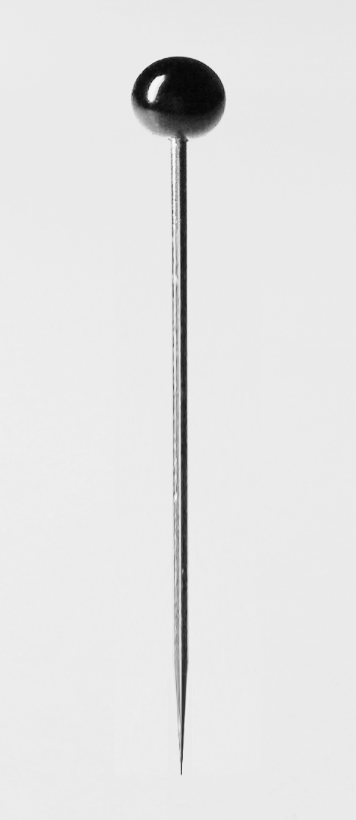
El modelo atómico
Un simple modelo atómico
Radio atómico: a0 ~ 53 pm = 53000 fm
Radio núcleo: f0 ~ 1.2 fm
Relación: ~ 44200
Núcleo 4 mm → electrones 177 m
La naturaleza es escencialmente vacío

Slide 21
El núcleo es estable
Tiene que haber una fuerza más fuerte que la fuerza eléctrica
Ayuda: En general el núcleo tiene más neutrones que protones

Slide 22
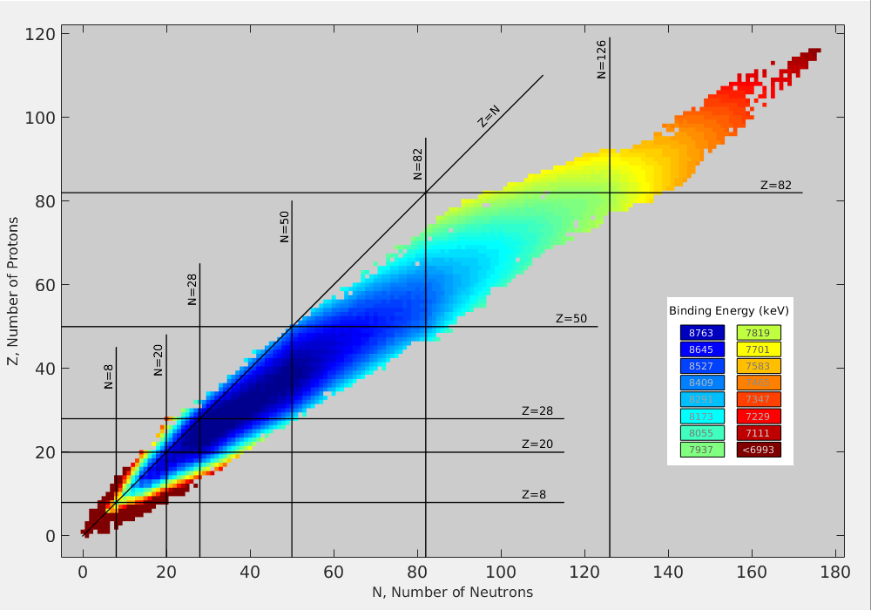
Energía de Ligadura (cuán ligado está el núcleo)

Slide 23
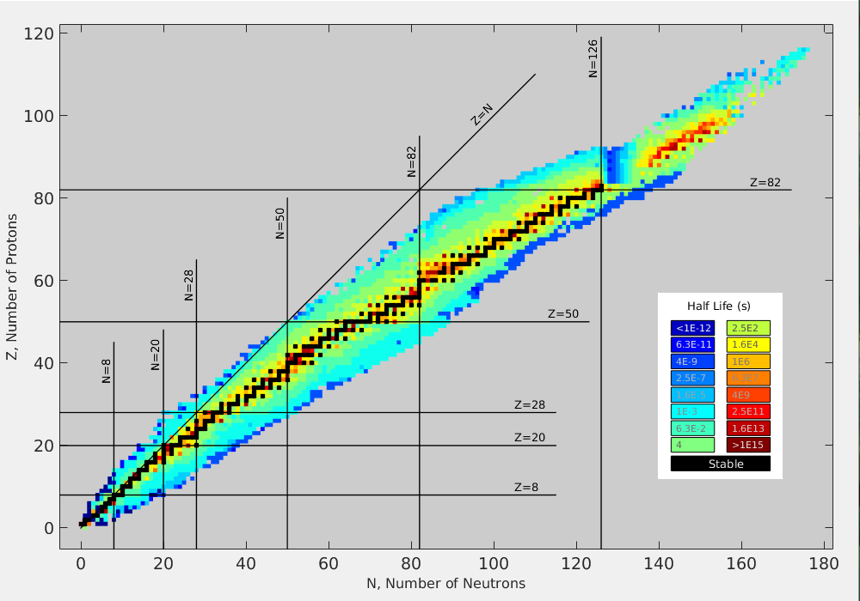
Tiempo de vida media (cuán estable)

Slide 24
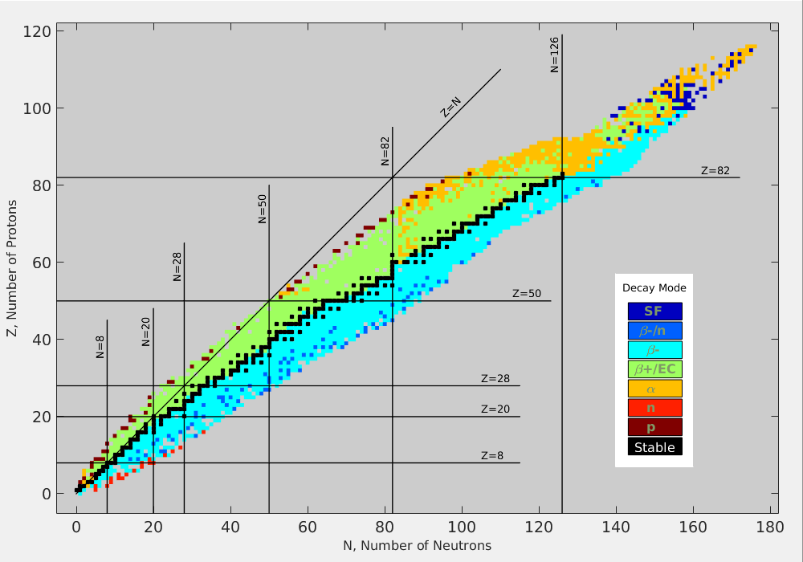
Tipo de decaimiento (que le sobra)

Slide 25
Si sobra, se va….
Celeste oscuro: emisión de neutrones
Celeste claro: beta- (n → p)
Verde claro: beta+ (p → n)

Slide 26
Como funciona
Hay una proporción de estabilidad (curva negra) entre el número de neutrones y protones

Slide 27
Entonces
Hay una proporción de estabilidad (curva negra) entre el número de neutrones y protones
La fuerza eléctrica ~ Z²
Los neutrones no tienen carga eléctrica
Z pequeños, N/Z~1, luego N>Z → N/Z ~ 1 + α A^{2/3}
Los neutrones aportan a la cohesión nuclear

Slide 28
Interacción fuerte
Interacción “Fuerte”
(próximamente)
Hay una proporción de estabilidad (curva negra) entre el número de neutrones y protones
La fuerza eléctrica ~ Z²
Los neutrones no tienen carga eléctrica
Z pequeños, N/Z~1, luego N>Z → N/Z ~ 1 + α A^{2/3}
Los neutrones aportan a la cohesión nuclear

Slide 29
Un proceso que se observó hace casi 100 años
Propuesta para el decaimiento beta del Bismuto-210
Luego, la energía liberada debería ser
#_{e}
T_{e}
E

Slide 30

La medición
#_{e}
Bohr: “La energía no se conserva”
Pauli: La energía se conserva si existe otra partícula: “neutrino”
Decaimiento beta correcto:
1.16

Slide 31

Mientras tanto en la atmósfera
… caen rayos cósmicos
Anderson descubre una
partícula m/q ~ 200 m_{e}/e
→ m ~ 100 MeV
Luego, se observa
que también violaba la E

Slide 32

El muón
Muón (μ⁻)
  masa: m_{e} = 105,6 MeV/c²
  Espín: ½
  Carga eléctrica: -1
  Número leptónico: +1
  Número lep. electrónico: 0
  Número lep. muónico: +1
  Vida media: 2,196 μs

Slide 33

El antimuón
Antimuón (μ⁺)
  masa: m_{e} = 105,6 MeV/c²
  Espín: ½
  Carga eléctrica: +1
  Número leptónico: -1
  Número lep. electrónico: 0
  Número lep. muónico: -1
  Vida media: 2,196 μs

Slide 34
Y si se juntan….
+
+
+
+

Slide 35

Probemos esto
Sección eficáz neutrinos
~250 años luz de agua (~2 x 10^20 cm)
Usemos 10^20 neutrinos en 1 cm de agua
Tiempos “largos”: Corto alcance. Interaccion Débil

Slide 36
Es decir
Existen dos partículas que son muy similares: e⁻ y μ⁻
Tienen la misma carga eléctrica “negativa”
Tienen espín semientero → s=1/2,
  Son fermiones y cumplen con el ppio de exclusión de Pauli
Sólo se diferencia en su masa:
  m_{e}⁻ = 0,511 MeV/c² y m_{μ}⁻ = 105,6 MeV/c²
Asociados a estas, existen dos partículas eléctricamente neutras, y aparentemente sin masa:
  neutrinos, ν_{e} y ν_{μ}.

Slide 37
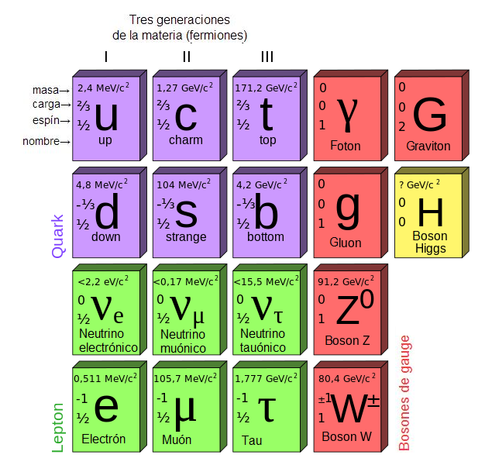
Tenemos los primeros ladrillos
Sabor electrónico
Sabor muónico
Con ustedes, los
Leptones
(leptón → liviano, delicado)

Slide 38


Tenemos los primeros ladrillos
Sabor electrónico
Con ustedes, los
Leptones
(leptón → liviano, delicado)

Slide 39




Y los antileptones
Con ustedes, los
Leptones
(leptón → liviano, delicado)
Sabor electrónico
Con ustedes, los
AntiLeptones
Todos los números cuánticos cambiados
de signo

Slide 40
Y las primeras principios de conservación
Conservación de la energía y cantidad de movimiento, (es una sóla regla) → E² = p² + m² ← ¡invariante!
Conservación de la carga eléctrica
Conservación del número leptónico
Conservación del número leptónico por sabor

Slide 41
Conservación del número leptónico
A cada leptón se le asigna una unidad de número leptónico (+1) y a su antileptón lo contrario (-1)
Es una magnitud conservada
  el número leptónico total (cantidad de leptones) antes y después de la reacción debe ser el mismo
Se asignan números leptónicos por sabor:
  Numéro leptónico electrónico: e⁻: (+1); ν_{e}: (+1); e⁺: (-1); <ν_{e}>: (-1)
  Numéro leptónico muónico: μ⁻: (+1); ν_{μ}: (+1); μ⁺: (-1); <ν_{μ}>: (-1)

Slide 42


Por ejemplo:
Inicial
Magnitudes partícula | Energía | Carga eléctrica | Número leptónico | Número leptónico electrónico | Número leptónico muónico
n |  | 0 | 0 | 0 | 0
p⁺ |  | +1 | 0 | 0 | 0
e⁻ |  | -1 | +1 | +1 | 0
 |  |  |  |  | 0
Final |  | 0 | +1 | +1 | 0
final

Slide 43
Por ejemplo:
Inicial
Magnitudes partícula | Energía | Carga eléctrica | Número leptónico | Número leptónico electrónico | Número leptónico muónico
n |  | 0 | 0 | 0 | 0
p⁺ |  | +1 | 0 | 0 | 0
e⁻ |  | -1 | +1 | +1 | 0
ν_{e} |  | 0 | +1 | +1 | 0
Final |  | 0 | +2 | +2 | 0
final

Slide 44
Por ejemplo:
Inicial
Magnitudes partícula | Energía | Carga eléctrica | Número leptónico | Número leptónico electrónico | Número leptónico muónico
n |  | 0 | 0 | 0 | 0
p⁺ |  | +1 | 0 | 0 | 0
e⁻ |  | -1 | +1 | +1 | 0
ν_{μ} |  | 0 | +1 | 0 | +1
Final |  | 0 | +2 | +1 | +1
final

Slide 45
Por ejemplo:
Inicial
Magnitudes partícula | Energía | Carga eléctrica | Número leptónico | Número leptónico electrónico | Número leptónico muónico
n |  | 0 | 0 | 0 | 0
p⁺ |  | +1 | 0 | 0 | 0
e⁻ |  | -1 | +1 | +1 | 0
<n_{μ}> |  | 0 | -1 | 0 | -1
Final |  | 0 | 0 | +1 | -1
final

Slide 46
Por ejemplo:
Inicial
Magnitudes partícula | Energía | Carga eléctrica | Número leptónico | Número leptónico electrónico | Número leptónico muónico
n |  | 0 | 0 | 0 | 0
p⁺ |  | +1 | 0 | 0 | 0
e⁻ |  | -1 | +1 | +1 | 0
<n_{e}> |  | 0 | -1 | -1 | 0
Final |  | 0 | 0 | 0 | 0
final

Slide 47

Por ejemplo:
Inicial
Magnitudes partícula | Energía | Carga eléctrica | Número leptónico | Número leptónico electrónico | Número leptónico muónico
n |  | 0 | 0 | 0 | 0
p⁺ |  | +1 | 0 | 0 | 0
e⁻ |  | -1 | +1 | +1 | 0
<n_{e}> |  | 0 | -1 | -1 | 0
Final |  | 0 | 0 | 0 | 0
final

Slide 48
Algunas preguntas….
Proponer un decaimiento posible para el muón
¿Puede decaer el electrón?

